Slide 1

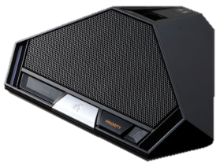

Chairman Unit
TS-D1000-CU
Conference Equipment System
FEATURE
연설 시 대의원 유닛보다 우선순위를 가질 수 있는 우선 연설 키 보유
유선 디지털 회의 시스템용 의장용 장치
LAN 케이블을 이용하여 간단히 마스터 제어장치와 연결 가능
SPECIFICATION
항목 | 세부내용
입력 | 마이크 단자: XLR-3-31 타입
출력 | 모니터 스피커 : 8Ω, 0.4W 이어폰 : φ3.5mm 미니 잭(3P:모노) ×2
연결 터미널 | RJ45 커넥터 x2
LED 표시기 | 전원 표시기, 음성 표시기
기능 | 음성 기능, 이어폰 음량 조절(x2)
작동 온도 | 0 °C ~ +40 °C (32 ゚F ~ 104 ゚F)
작동 습도 | 90%RH 이하
사이즈(w*h*d) | 208.9 x 71.3 x 160.5mm
무게 | 880g
서울시 동작구 상도로 17 동화빌딩
TEL : 02-825-0300 FAX: 02-825-1141
www.dhe-av.co.kr

